Slide 1
Task Pulse
AI 任务实时驾驶舱
基于 Next.js 16 · React 19 · TypeScript · SSE 实时推送
实时
可观察
自动化
2025 · 实时 AI 任务监控驾驶舱
Notes:
欢迎来到 Task Pulse 项目介绍。Task Pulse 是一个实时 AI 任务驾驶舱，今天和大家分享一下它的设计思路、技术实现和核心功能。

Slide 2
痛点
The Problem
!
黑盒执行
AI 执行任务时，看不到它在干什么
?
?
不知道卡在哪
任务卡住了还是正在执行中？完全不知道
X
无法实时干预
需要人工介入时，没有便捷的批准途径
盲人摸象式的 AI 任务管理
看不见过程 = 无法信任结果
Task Pulse · 02
Notes:
在使用 AI Agent 执行任务时，最头疼的问题是看不到过程。任务在后台运行，不知道它在做什么、卡在哪里、需不需要人工介入。这种黑盒体验让我们很难信任和执行任务。

Slide 3
解决方案
Solution
什么是 Task Pulse？
一个面向 AI Agent 和 Coding Runner 的实时任务看板。
把任务执行过程拆成可观察的事件流、日志流、状态时间线和产物面板，在浏览器里盯执行过程。
实时可观察
全流程覆盖
人工介入
SSE 实时推送任务快照
阶段时间线：排队 → 编码 → 完成
命令审批：一键批准/拒绝
每个状态变更版本化推送
事件流 + 实时日志 + 产物面板
支持 OpenCode / Hermes 执行器
1 秒心跳保活
通知记录与快速入口
停止 / 重试 / 删除操作
Task Pulse · 03
Notes:
Task Pulse 的解法很简单：把任务执行的每一个环节都变成可观察的事件。从创建、排队、编码、测试到完成，每个阶段都有对应的状态、事件和日志，全部实时推送到浏览器。

Slide 4
技术栈
Tech Stack
Next.js 16
React 19
TypeScript
Tailwind 4
App Router · Server Components
Server Actions · Hooks
完整的类型安全
暗色主题 · 响应式
SSE 推送
Framer Motion
Lucide Icons
React MD
Server-Sent Events
平滑动画
开源图标库
Markdown 渲染
部署依赖
Node.js ≥ 18 · npm install · npm run build · npm start
Task Pulse · 04
Notes:
技术选型上，我们用了 Next.js 16 的 App Router 做服务端渲染，React 19 + Tailwind 4 构建暗色主题 UI，SSE 做实时推送，TypeScript 保证类型安全。整套栈轻量且现代化。

Slide 5
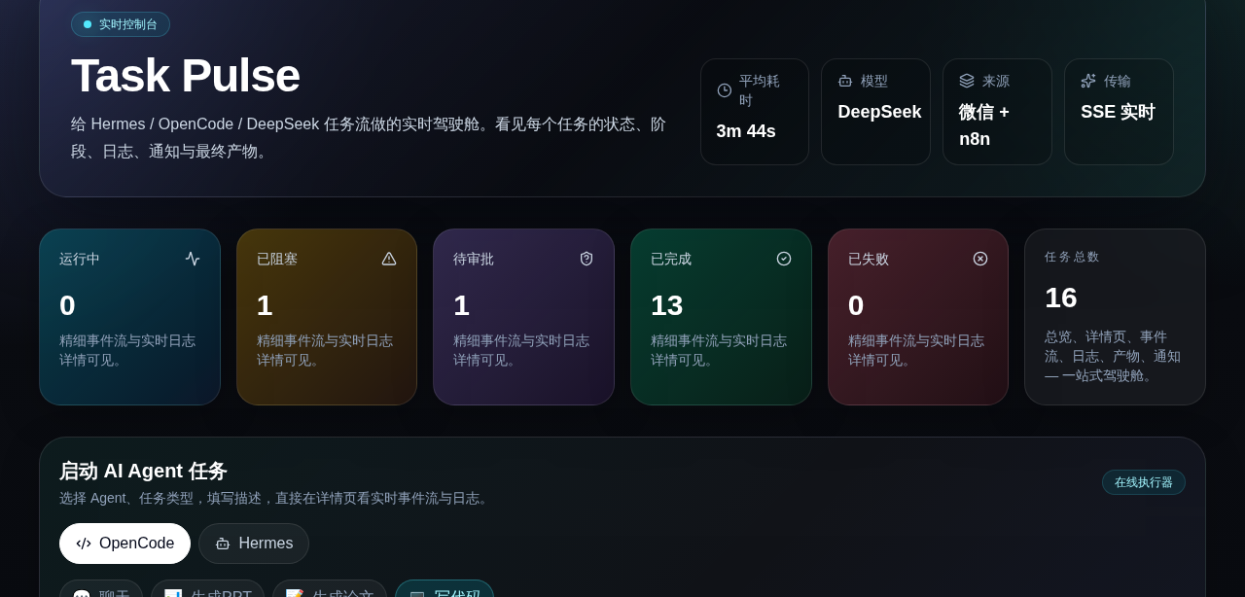
实时仪表盘
Dashboard Overview
统计卡片：运行中 · 已阻塞 · 待审批 · 已完成
按大任务分组·搜索筛选·状态过滤
5 秒自动轮询刷新
Task Pulse · 05
Notes:
这是仪表盘的运行截图。顶部统计卡片展示各状态任务数量，中间是启动面板，下方是按大任务分组的列表，支持搜索和筛选。页面每 5 秒自动刷新。

Slide 6
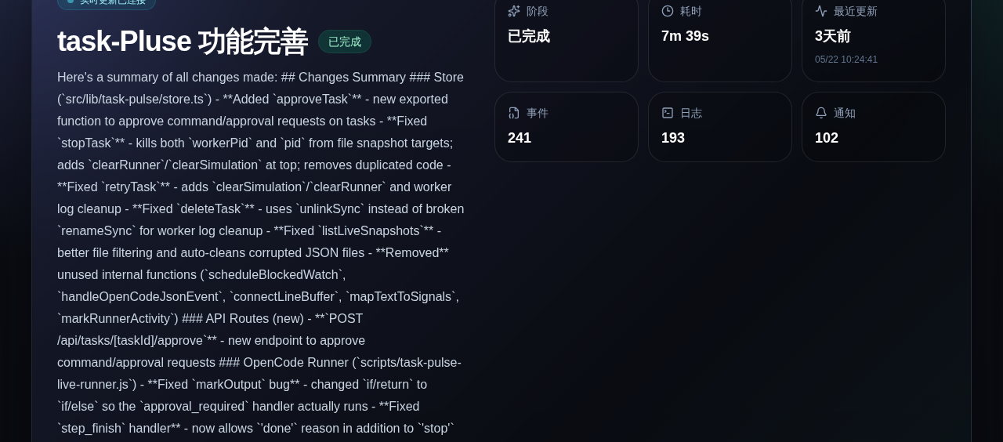
任务详情页
Task Detail
阶段时间线
事件流 + 日志
排队 → 评估 → 启动 → 编码 → 测试 → 汇总 → 完成
SSE 实时推送的语义化时间线
每个阶段可视化进度条与状态标识
原始 stdout/stderr/system 日志流
Task Pulse · 06
Notes:
每个任务都有一个专属详情页。这里可以看到阶段时间线、实时事件流、原始日志、产物列表和通知记录。coding 任务还会自动生成功能更新摘要。

Slide 7
SSE 实时推送架构
Real-time SSE Architecture
🌐 浏览器
Next.js SSR + 客户端交互
⚡ Next.js 服务端
API 路由 · SSE 端点
📁 数据层 + Runner
.task-pulse-data/*.json · OpenCode / Hermes
读写 .json 文件 → 版本号 +1 → SSE 每秒轮询版本 → 变更推送 → 浏览器更新
每个任务一个 JSON 快照 · 事件/日志/产物/通知全部持久化
Task Pulse · 07
Notes:
整体架构分为三层：浏览器通过 SSR 渲染页面，Next.js 服务端提供 API 和 SSE 端点，底层用 JSON 文件持久化任务快照，通过版本号变化驱动实时推送。

Slide 8
API 架构
API Endpoints
11 个 REST 端点 + SSE 流
GET
/api/tasks
获取任务列表
POST
/api/tasks
创建新任务
GET
/api/tasks/[id]
获取单个任务快照
GET
/api/tasks/[id]/stream
SSE 实时推送流
POST
/api/tasks/[id]/approve
批准命令/权限
POST
/api/tasks/[id]/stop
停止任务
POST
/api/tasks/[id]/retry
重试任务
POST
/api/tasks/[id]/delete
删除任务
GET
/api/tasks/[id]/artifact/[aid]
下载产物文件
三层架构
浏览器层（Next.js SSR）→ API 层（11 端点 + SSE）→ 数据层（文件快照 + Runner 进程编排）
Task Pulse · 08
Notes:
系统提供了 11 个 REST 端点，覆盖任务的完整生命周期。其中最核心的是 SSE 流端点，每秒轮询版本号，变化时推送完整快照到浏览器。

Slide 9
命令审批
Command Approval
🤖 Agent 执行
📡 SSE 推送
✅ 人工批准
遇到需要权限的命令
版本号变化触发推送
点击"批准"按钮
状态设为 approval_required
浏览器出现批准按钮
Agent 继续执行
blocked vs approval_required
适用场景
blocked → 需要你给方向/意见
需要安全批准的生产操作
approval_required → 已生成具体
git push 到远程仓库
命令，等你批准才执行
敏感文件修改权限
Task Pulse · 09
Notes:
对于需要人工确认的操作，Task Pulse 支持 approval_required 状态。Agent 遇到权限操作时暂停，通过 SSE 通知浏览器显示批准按钮，用户一键批准后继续执行。

Slide 10
快速部署
Quick Deploy
Terminal
环境要求
Node.js 18+
# 1. 克隆仓库
npm
git clone https://github.com/zaiyemeiyou404/task-Pluse
# 2. 安装依赖
默认地址
npm install
http://localhost:3000
# 3. 生产构建并启动
即开即用，无需额外配置
npm run build
npm run start
Task Pulse · 10
Notes:
部署非常简单，只需要 Node.js 18+ 环境和 npm，三行命令就能启动。默认运行在 3000 端口，即开即用。

Slide 11
Thank You
Q & A
开源地址：github.com/zaiyemeiyou404/task-Pluse
⭐ Star on GitHub
Task Pulse · 11
Notes:
感谢大家的时间。项目完全开源，欢迎 Star 和贡献。

